Slide 1
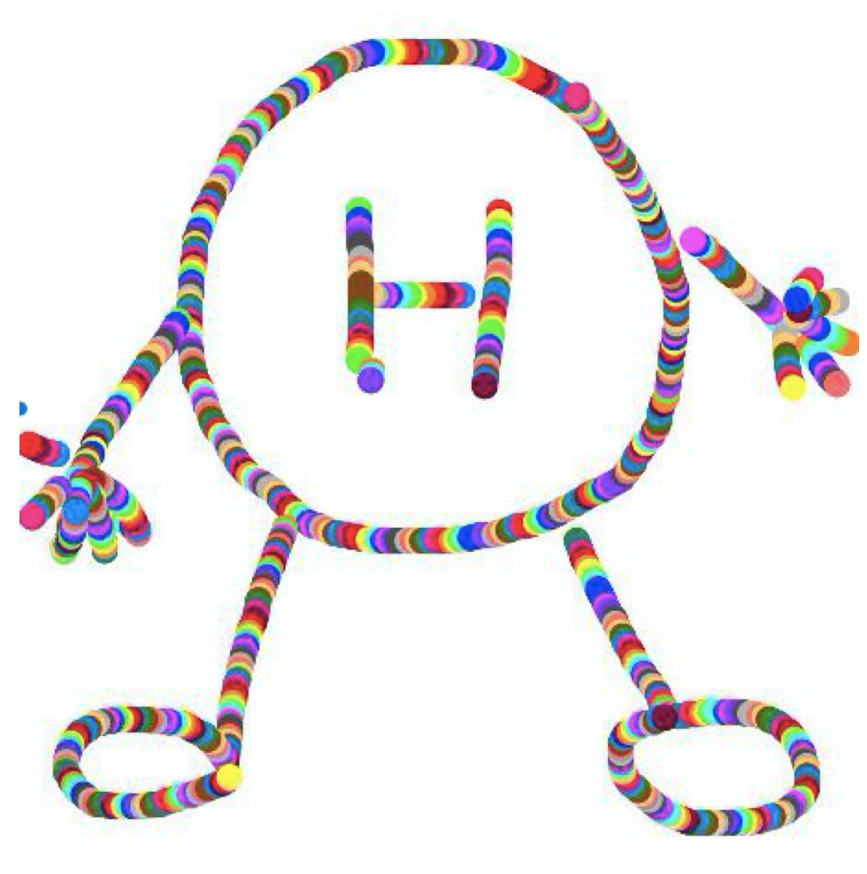
Il bosone di Higgs in 4 minuti
Ramona Gröber
Ricercatrice a tempo determinato di tipo B
09/06/2021
01

Slide 2
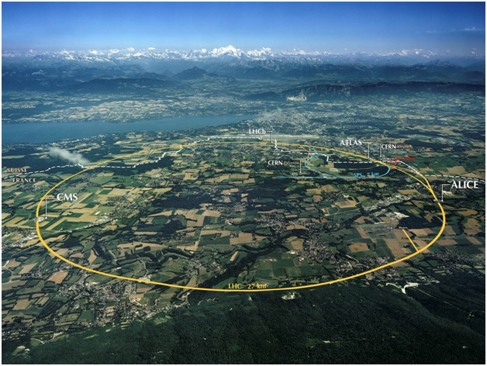
Fisica di alte energie
Ramona Gröber
Lavoro nell’ ambito della fisica teorica delle alte energie. La mia ricerca è sulla fisica dei collider.
Fisica di collider: Acceleratore LHC al CERN.
Si accelerano e si fanno collidere protoni.

Slide 3
Fisica di alte energie
Ramona Gröber
Lavoro nell’ ambito della fisica teorica delle alte energie. La mia ricerca è sulla fisica dei collider.
Fisica di collider: Acceleratore LHC al CERN.
Si accelerano e si fanno collidere protoni.
L’obiettivo è di capire i costituenti fondamentali nel nostro universo.
Nella mia ricerca faccio predizioni per questi sperimenti.

Slide 4
Domande aperte
Ramona Gröber
Pure se abbiamo un modello che spiega tutto, ci sono delle domande aperte.
Perché c’è più materia che anti-materia nel nostro universo?
Perché le masse delle particelle sono così diverse?
L’universo è pieno di materia sconosciuta. Candidati per la materia oscura?
…

Slide 5
Domande aperte
Ramona Gröber
Pure se abbiamo un modello che spiega tutto, ci sono delle domande aperte.
Perché c’è più materia che anti-materia nel nostro universo?
Perché le masse delle particelle sono così diverse?
L’universo è pieno di materia sconosciuta. Candidati per la materia oscura?
…
Come è connesso il bosone di Higgs con queste domande?
Per rispondere a queste domande dobbiamo studiare il bosone di Higgs con precisione

Slide 6
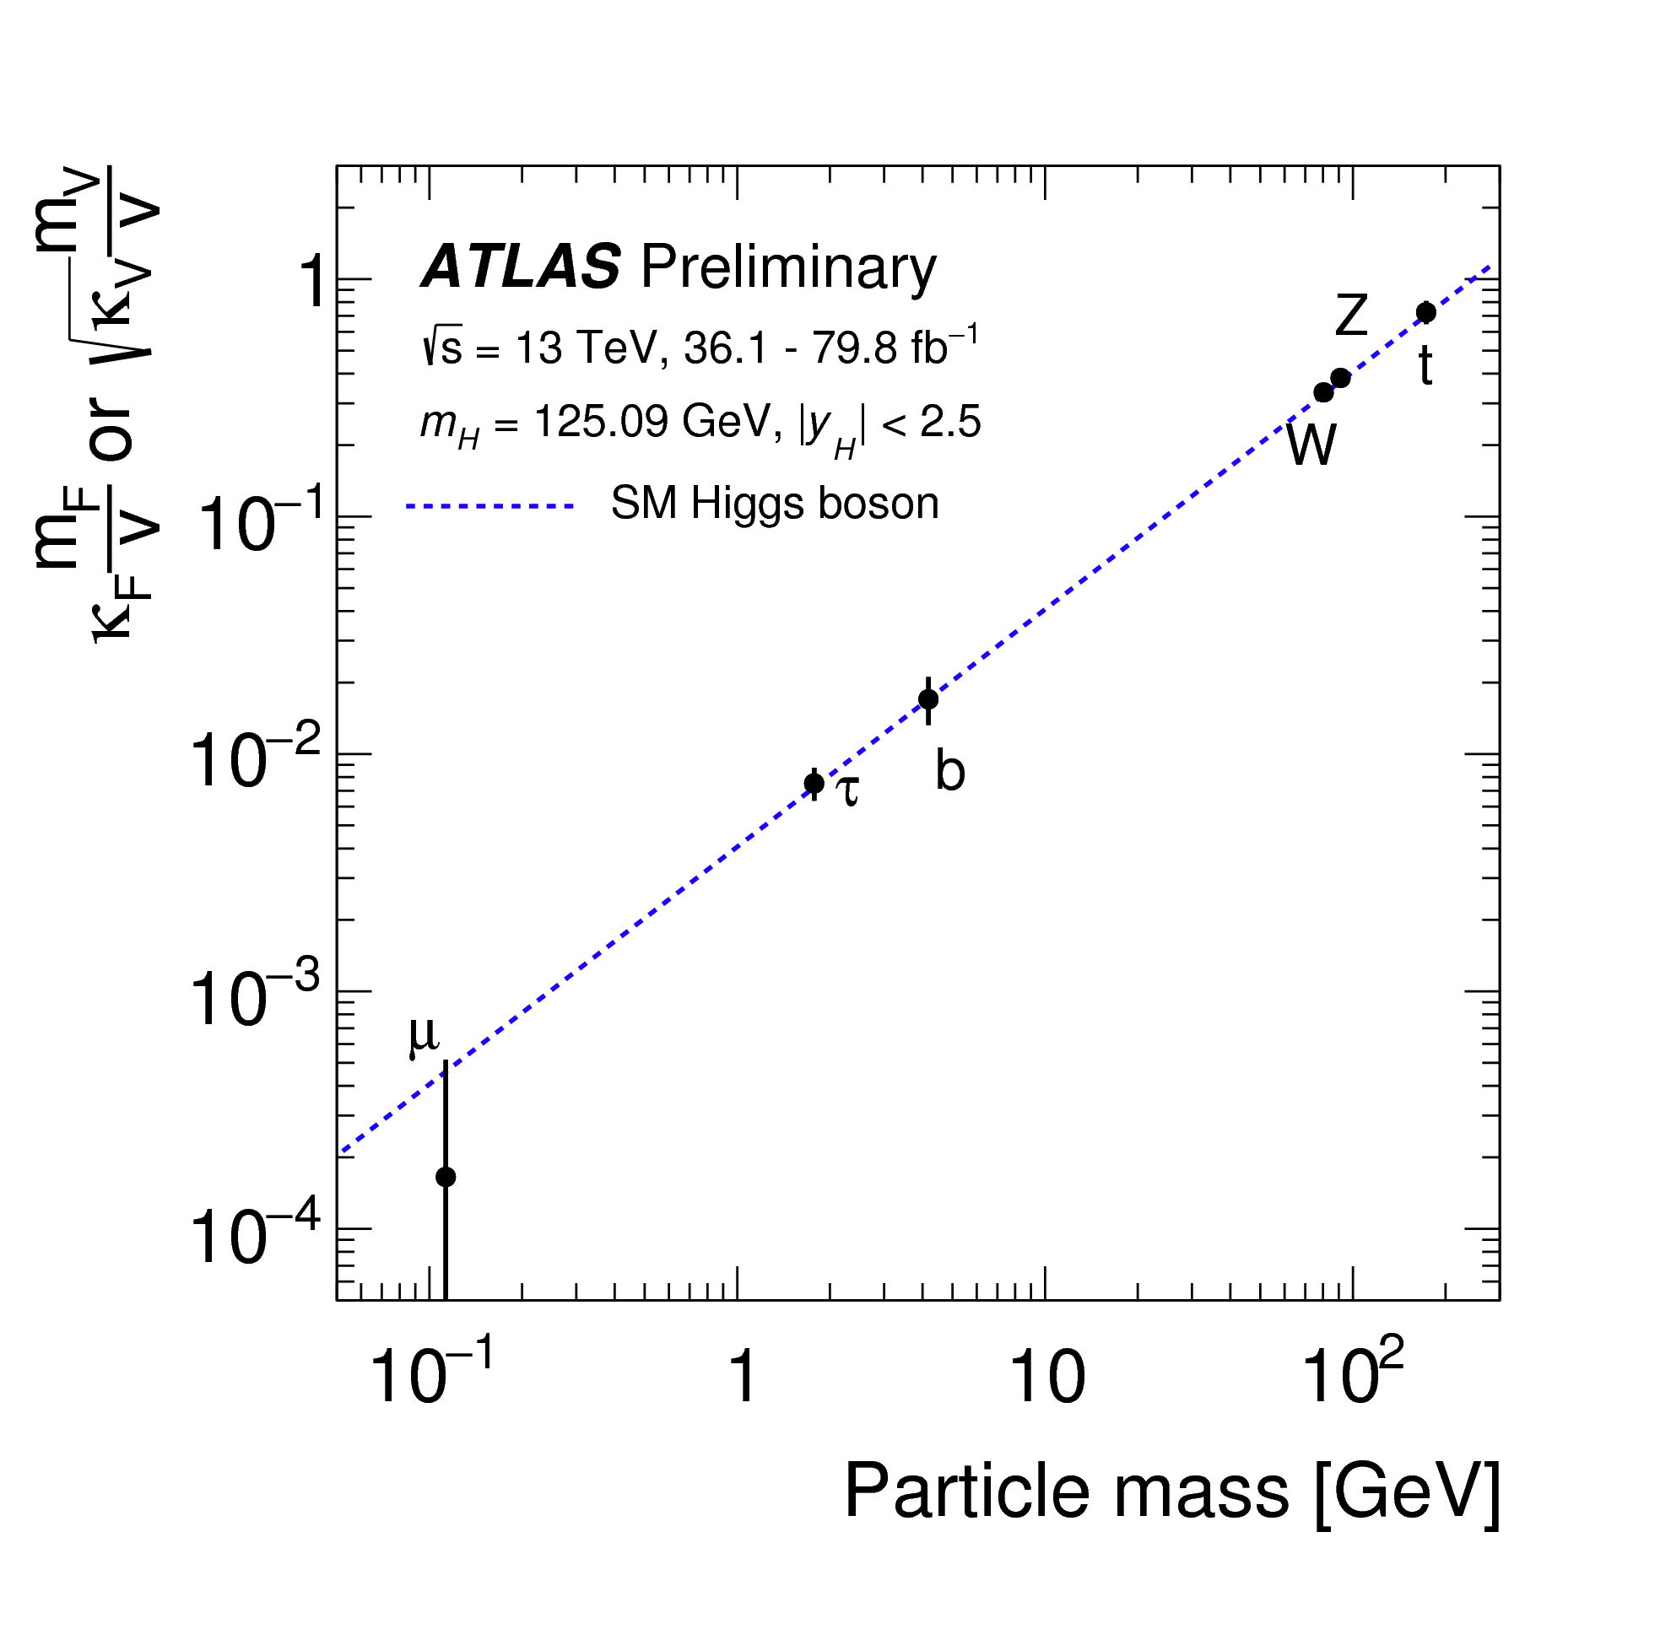
La mia ricerca
Ramona Gröber
Conosciamo gli accoppiamenti del bosone di Higgs a particelle pesanti.
Ma mancano: accoppiamenti a quark e leptoni leggeri;
auto-interazione del Higgs

Slide 7
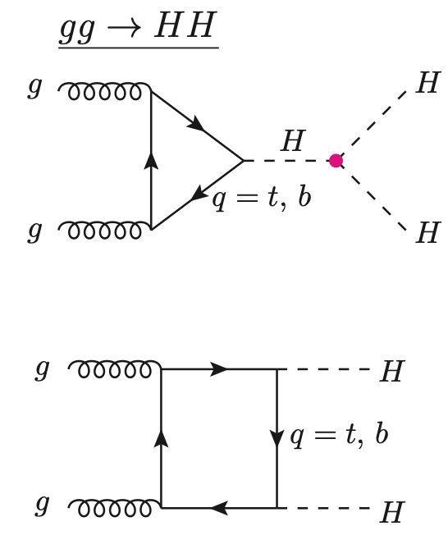
La mia ricerca
Ramona Gröber
Conosciamo gli accoppiamenti del bosone di Higgs a particelle pesanti.
Ma mancano: accoppiamenti a quark e leptoni leggeri;
auto-interazione dell’ Higgs
L’ auto-interazione dell’ Higgs può essere studiata nel processo di produzione di due bosoni di Higgs

